Slide 1
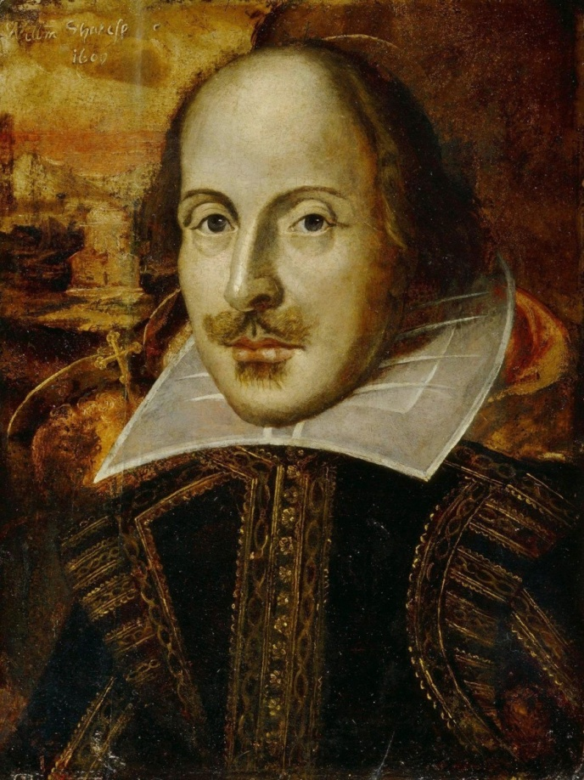
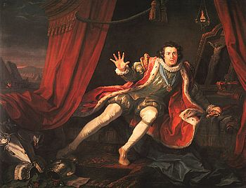
Уильям Шекспир
Стилистический анализ фрагмента трагедии «Ричард III»
(акт 1, сцена 2)

Slide 2
Краткое содержание эпизода:
Леди Анна оплакивает потерю своего мужа, который был ей самым дорогим человеком, как вдруг появляется Глостер, прерывает похороны и лестными речами пытается завоевать её сердце. Поначалу она проклинает и винит его во всем, что произошло с её мужем. Но в итоге она надевает кольцо соблазнителя на палец, и Глостер радуется своей победе.
Форма повествования: диалог между Леди Анной и Глостером

Slide 3
Фонетические средства
Аллитерация используется автором подчеркнуть эмоциональное состояние героев в момент речи.
Леди Анна: Уйди, проклятый дьявол, не мешай нам.
Ты адом сделал радостную землю,
Проклятьями и стонами наполнил.
Коль радует тебя вид гнусных дел -
Вот образец твоей кровавой бойни.
Глостер: Нет, ваша красота- причина смерти:
Она во сне тревожила меня,
Звала убить весь мир, чтоб час один
Прожить, прижавшись к вашей нежной груди!

Slide 4
Лексические средства
1. Анафора:
Глостер: Прочь, грубый пес, и слушай приказанья.
Прочь алебарду, иль, клянусь святыми,
На землю сброшу я тебя пинком,
Негодный нищий, за твое нахальство!

Slide 5
Лексические средства
2. Эпифора – противоположный анафоре художественный прием
Леди Анна: Бог, кровь ты создал, отомсти за смерть!
Земля, кровь пьешь ты, отомсти за смерть!

Slide 6
Лексический состав сцены
Особенность: диалог Леди Анны и Глостера строится на антитезе: что бы ни говорил один, другой говорит абсолютно противоположное.
Анна считает, что смерть её мужа- это полностью вина Глостера, ввиду этого, по её мнению, он должен страдать за причиненный вред.
Речи Глостера более спокойные, так как в стремлении заполучить доверие дамы он льстит ей самыми нежными и милыми словами.

Slide 7
Речь леди Анны
Уйди, проклятый дьявол, не мешай нам. Ты адом сделал радостную землю, Проклятьями и стонами наполнил. Коль радует тебя вид гнусных дел - Вот образец твоей кровавой бойни. - О, посмотрите, джентльмены, раны Застылые открылись, кровь течет! -

Slide 8
Злость переполняет героиню, и для того, чтобы показать, насколько сильно ей больно и неприятно видеть Глостера рядом с собой, автор использует слова с экспрессивной окраской, такие как «кровь», «убийца», «дьявол», «бойня», «ад». Чтобы подчеркнуть эмоциональность Леди Анны, практически все её предложения – восклицательные, и глаголы в них повелительного наклонения:
Уйди, ужасное орудье ада!
Ты властен был над этим смертным телом, Душа тебе не отдана; уйди.
В речи Леди Анны присутствует много вопросов, в т.ч. риторических : Какой колдун врага сюда признал,
Чтоб набожному делу помешать?
***
Как? Вы дрожите? Испугались?

Slide 9
Речь Глостера
Молю тебя, святая, не бранись.
Ты, чью красу бессилен описать я,
Немного потерпи: я обелюсь.

Slide 10
Для того чтобы привлечь внимание Анны, Глостер использует слова «совершенство среди женщин» и «ангел». Красота Анны- это его «свет и жизнь». Что касается эмоциональной окраски предложений, то здесь преобладают повествовательные, мягкие предложения. Но это, по моему мнению, показатель неискренних чувств, потому что, когда человек и вправду любит, он становится эмоциональнее.

Slide 11
Антитеза в эпизоде
Как уже было сказано ранее, весь диалог- сплошная антитеза, выраженная в коротких предложениях.
Леди Анна: О чудо? Дьявол правду говорит.
Глостер: Еще чудеснее, что ангел злится.
Глостер: Ты, чью красу бессилен описать я, Немного потерпи: я обелюсь.
Леди Анна: Ты, чье уродство сердце не измыслит,
Лишь удавившись, обелиться можешь.

Slide 12
Выводы:
Сцена 2 (акт I) насыщена различными лингвистическими приемами, чтобы помочь читателям понять состояние главных героев.
Все средства, используемые в данном фрагменте, подчеркивают эмоциональность героев на момент речи.
Основной прием- антитеза- дает понять различие между героями.
Все это было сделано Шекспиром для того, чтобы актеры (ведь это произведение было написано для сцены) могли донести до нас главную идею.

Slide 13
Работу выполнила
Плотникова Наталья,
201 гр.,
2016

